Slide 1

РОСТЕХНАДЗОР
Сибирское управление
Федеральной службы по
экологическому, технологическому
и атомному надзору
Публичное обсуждение
в рамках реализации приоритетной программы
«Реформа контрольно-надзорной деятельности»
28 февраля 2023 год
г. Кемерово

Slide 2

РОСТЕХНАДЗОР
О РАССМАТРИВАЕМЫХ ВОПРОСАХ
о результатах правоприменительной практики Сибирского управления Ростехнадзора за 2022 год,
о правоприменительной практике на объектах нефтегазового комплекса в 2022 году,
о правоприменительной практике на металлургических и коксохимических производствах в 2022 году,
о проблемных вопросах, возникающих при осуществлении контрольно-надзорной деятельности на указанных объектах.

Slide 3
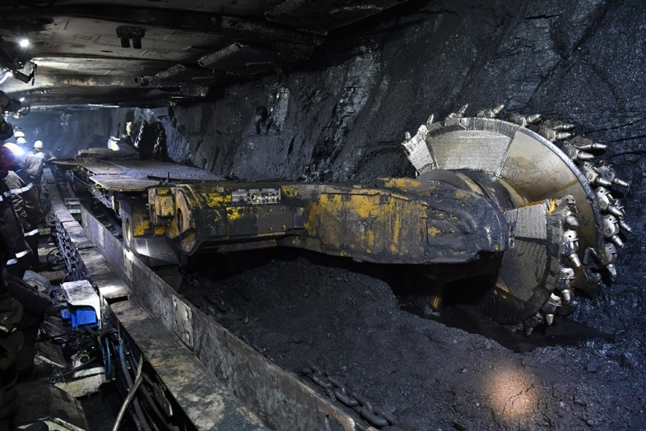
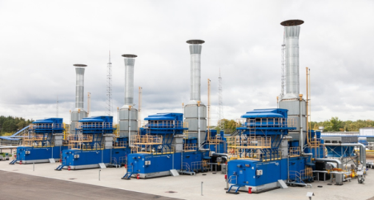
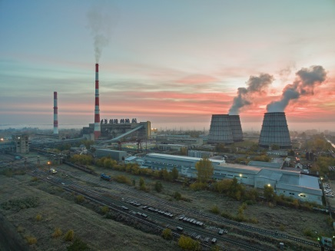
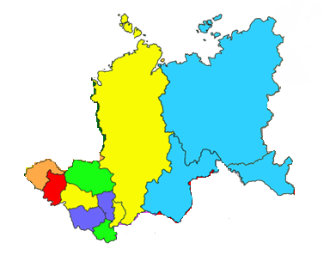
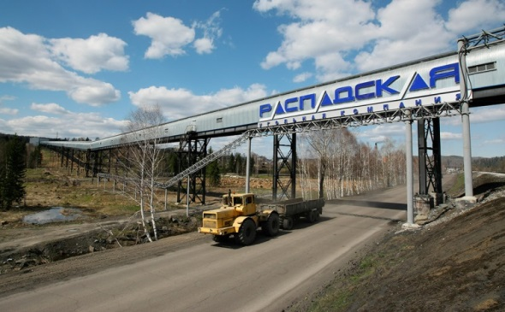
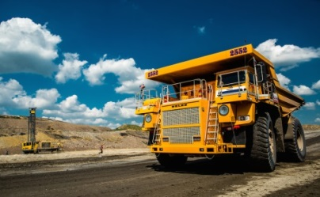
РОСТЕХНАДЗОР
О СИБИРСКОМ УПРАВЛЕНИИ
Территориальный орган межрегионального уровня, осуществляющий функции Ростехнадзора в установленной сфере деятельности на территориях
11 субъектов Российской Федерации:
Кемеровская, Новосибирская, Томская, Омская, Амурская, Иркутская, Тюменская
Алтайский, Красноярский
Алтай, САХА (Якутия)
Область
Край
Республика

Slide 4
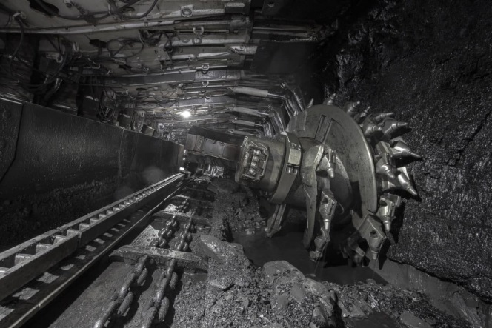
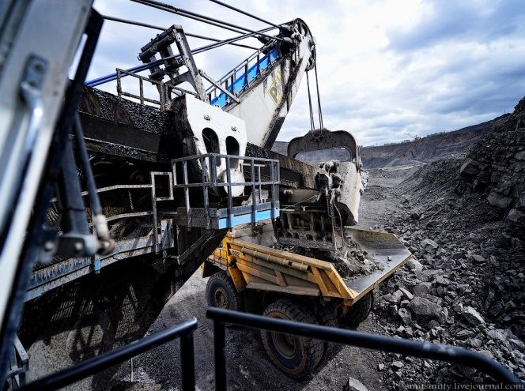
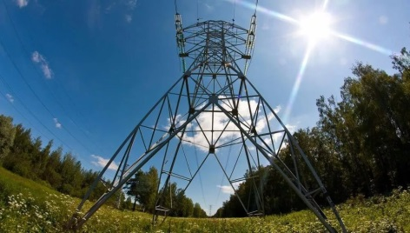
РОСТЕХНАДЗОР
О ПОДНАДЗОРНЫХ ОБЪЕКТАХ
Сибирскому управлению Ростехнадзора поднадзорно:
● 4009 организации, осуществляющие деятельность в области промышленной безопасности;
● 11102 опасных производственных объектов (в том числе: М – 79, НХ – 320, НД – 314);
● 29 тепловых электростанций;
● 115 электросетевых организаций;
● 37 теплосетевых организаций;
● более 321 тысяч километров линий электропередач;
● более 6 тысяч котельных;
● около 16 тысяч километров тепловых сетей;
● 365 объектов капитального строительства;
● 18 тыс. км магистральных трубопроводов.
I класс – чрезвычайно опасные | II класс – высокой опасности | III класс – средней опасности | IV класс – низкой опасности
205 | 596 | 5276 | 5025

Slide 5
РОСТЕХНАДЗОР
ОБ ОСНОВНЫХ ПОКАЗАТЕЛЯХ
№ п/п | Наименование показателя | 2021 | 2022 | ± | ± %
1 | Общее количество проверок | 20549 | 13637 | -6912 | -34
1.1 | плановых | 896 | 205 | -691 | -77
1.2 | внеплан. | 13710 | 7547 | -6163 | -45
1.3 | пост.надзор | 5943 | 5885 | -58 | -1
2 | Общее количество выявленных нарушений | 105133 | 40046 | -65087 | -62
3 | Общее количество административных наказаний | 11276 | 5977 | -5299 | -47
3.1 | дисквалификаций | 2 | 6 | 4 | 67
3.2 | АПД | 680 | 493 | -187 | -28
3.3 | предупреждений | 882 | 538 | -344 | -39
3.4 | административных штрафов | 9712 | 4940 | -4772 | -49
4 | предостережения | 137 | 1522 | 1385 | 91
5 | Сумма наложенных административных штрафов (тыс.рублей) | 348294,70 | 215250,30 | -133044,40 | -38
6 | Сумма взысканных административных штрафов (тыс.рублей) | 261193,36 | 240462,00 | -20731,36 | -8

Slide 6
РОСТЕХНАДЗОР
Краткая статистика показателей надзорной деятельности по видам надзора
№ п/п | Наименование показателя | УТ-Э | УТ-ГТС | УТ-С
1 | Общее количество проверок | 4663 | 47 | 376
1.1 | плановых | 29 | 0 | 0
1.2 | внеплан. | 4634 | 19 | 376
1.3 | пост.надзор | 0 | 28 | 0
2 | Общее количество выявленных нарушений | 13601 | 40 | 632
3 | Общее количество административных наказаний | 514 | 23 | 111
3.1 | дисквалификаций | 1 | 0 | 0
3.2 | АПД | 2 | 0 | 1
3.3 | предупреждений | 121 | 0 | 49
3.4 | административных штрафов | 390 | 23 | 61
4 | предостережения | 625 | 55 | 6
5 | Сумма наложенных административных штрафов (тыс.рублей) | 7321,8 | 553 | 10940
6 | Сумма взысканных административных штрафов (тыс.рублей) | 4770,67 | 1300 | 7165

Slide 7
РОСТЕХНАДЗОР
Краткая статистика показателей При осуществлении государственного надзора в сфере промышленной безопасности
№ п/п | Наименование показателя | Всего | По видам надзора
 |  |  | У | Г | МК | НД | ГР | ВМ | М | НХ | Х | МТ | ГС | РС | Т | К | ПС | ОПК
1 | Общее количество проверок | 8078 | 5099 | 198 | 180 | 36 | 0 | 29 | 91 | 194 | 71 | 73 | 1090 | 14 | 4 | 356 | 560 | 91
2 | Общее количество выявленных нарушений | 25773 | 21018 | 1208 | 819 | 61 | 0 | 204 | 447 | 151 | 282 | 75 | 339 | 79 | 0 | 726 | 250 | 114
3 | Общее количество административных наказаний | 5310 | 4300 | 172 | 125 | 16 | 0 | 53 | 139 | 37 | 69 | 18 | 107 | 18 | 1 | 123 | 84 | 48
3.1. | дисквалификаций | 5 | 5 | 0 | 0 | 0 | 0 | 0 | 0 | 0 | 0 | 0 | 0 | 0 | 0 | 0 | 0 | 0
3.2. | АПД | 490 | 401 | 15 | 0 | 0 | 0 | 2 | 17 | 2 | 0 | 0 | 18 | 8 | 0 | 6 | 21 | 0
3.3. | предупреждений | 350 | 112 | 38 | 5 | 9 | 0 | 4 | 29 | 10 | 23 | 7 | 33 | 2 | 0 | 38 | 24 | 16
3.4. | административных штрафов | 4465 | 3782 | 119 | 120 | 7 | 0 | 47 | 93 | 25 | 46 | 11 | 56 | 8 | 1 | 79 | 39 | 32
4 | Сумма наложенных административных штрафов (тыс.рублей) | 196335,5 | 150359 | 4599 | 5869 | 323 | 0 | 2636 | 12065 | 3560 | 1742 | 304,5 | 4736 | 930 | 20 | 6705 | 1652 | 835
5 | Сумма взысканных административных штрафов (тыс.рублей) | 227081,76 | 185933 | 3102,5 | 3231 | 313 | 0 | 2621 | 15265 | 3320 | 1322 | 304,5 | 1411 | 920 | 20 | 6262,5 | 2251,07 | 805

Slide 8
РОСТЕХНАДЗОР
О смертельном травматизме на поднадзорных предприятиях
Несчастные случаи за 2022 г.:
1. 22.01.2022 - ООО «Шахта «Осинниковская», г. Осинники, удар козырьком секции механизированной крепи - 1 смертельный;
2. 10.03.2022 - АО «ЕВРАЗ ЗСМК», г. Новокузнецк, прижимание электровозом к колонне -
1 смертельный;
3. 24.03.2022 - ООО «Шахта «Осинниковская», г. Осинники, выдавливание угля с повышенным выделением метана - 1 смертельный;
4. 25.04.2022 - АО «ОУК Южкузбассуголь» Филиал «Шахта Ерунаковская-8»,
г. Новокузнецк, прорыв воды, пульпы на транспортном уклоне - 1 смертельный;
5. 08.05.2022 в ООО «Техногазсервис» на ОПО «станция газозаправочная автомобильная»,
г. Новоалтайск, произошло воспламенение газовой смеси с последующим взрывом газовых баллонов - 1 смертельный;
6. 10.05.2022 в ООО СП «Барзасское товарищество» на ОПО «разрез угольный» участок «Гусинский Южный», г. Березовский, произошло опрокидывание автомобиля БЕЛАЗ с уступа высотой 40 метров - 1 смертельный.

Slide 9
РОСТЕХНАДЗОР
О смертельном травматизме на поднадзорных предприятиях
Несчастные случаи за 2022 г.:
7. 05.07.2022 АО «Распадская-Коксовая» (г. Междуреченск, Кем. обл.) деформация пород кровли и бортов горной выработки, вывал горной массы - 1 смертельный.
8. 04.08.2022 в АО «ЕВРАЗ ЗСМК» Таштагольская шахта (Кем. обл., г. Таштагол) падение из кабины электровоза – 1 смертельный.
9. 05.08.2022 в АО «СИБИРЬ-ПОЛИМЕТАЛЛЫ» Корбалихинский рудник (Алтайский край, пос. Беспаловский) придавлен к борту выработки самоходной машиной – 1 смертельный.
10. 02.12.2022 – ПАО «Кокс» Кем. обл. г. Кемерово, работник коксового цеха был травмирован проезжающим тушильным вагоном – 1 смертельный.
11. 30.12.2022 – ПАО «Южный Кузбасс» шахта Сибиргинская (г. Междуреченск, Кем. обл.) при монтаже лебедкой цепи на забойный конвейер, пострадавший был затянут цепью под рештак конвейера – 1 смертельный.

Slide 10
РОСТЕХНАДЗОР
Об аварийности на поднадзорных предприятиях
Аварии за 2022 г.:
1. 18.02.2022 – АО «РУСАЛ», Новокузнецкий Алюминиевый завод, Кем. обл.,
г. Новокузнецк, обесточена нагрузка величиной 146 МВт, пострадавших нет.
2. 08.05.2022 - ООО «Техногазсервис» на ОПО «станция газозаправочная автомобильная» (Алтайский край, г. Новоалтайск) произошло воспламенение газовой смеси с последующим взрывом газовых баллонов - 1 смертельный.
3. 25.07.2022 - ООО «ПИК» (г. Томск) опрокидывание автомобильного крана при ремонте коммунального моста, пострадавших нет.
4. 29.07.2022 - АО «ЕВРАЗ ЗСМК», (Кем. обл., г. Новокузнецк) разрыв линии кислорода с последующим пожаром, пострадавших нет.
Групповые случаи 2022 г.:
1. 05.07.2022 АО «Распадская-Коксовая» (г. Междуреченск, Кем. обл.) деформация пород кровли и бортов горной выработки, вывал горной массы, в результате сейсмособытия – 2 легких, 1 тяжелый, 1 смертельный.

Slide 11

РОСТЕХНАДЗОР
О ПУБЛИЧНЫХ ОБСУЖДЕНИЯХ
обсуждение проблемных вопросов
исчерпывающие ответы
информация о результатах контрольно-надзорной деятельности по завершению отчетных периодов
повышение уровня безопасности
анализ поднадзорными организациями результатов проверок аналогичных объектов
Публичные обсуждения

Slide 12
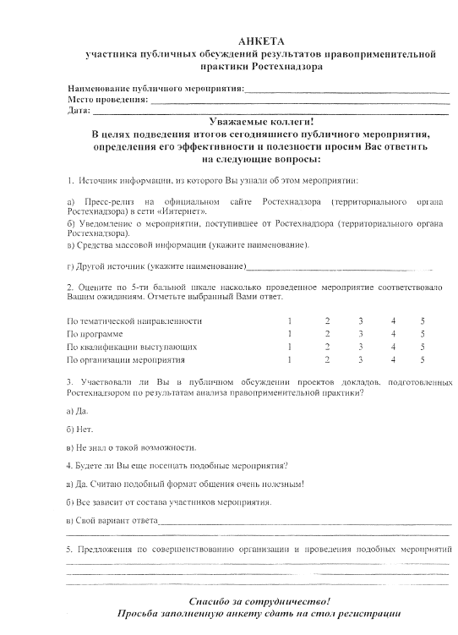


РОСТЕХНАДЗОР
ОБ АНКЕТЕ
Образец анкеты участника публичного обсуждения размещен на официальном сайте Сибирского управления Ростехнадзора
http://www.usib.gosnadzor.ru
Адрес электронной почты для отправки заполненных анкет участника:
discussions@gosnadzor42.ru

